Slide 1
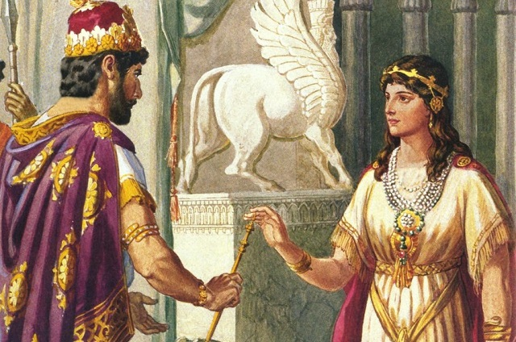
KNIHA ESTER

Slide 2
Charakteristika spisu
Jestvujú dve verzie knihy: hebrejská a grécka. Hebrejská verzia je asi o 1/3 kratšia; grécka verzia je dlhšia o deuterokánonické časti, ktoré Hieronym v latinskom preklade do Vulgáty umiestnil na konci knihy. Slovenský text ich má na konci knihy.
Spis podáva situáciu židovského národa počas perzského panovania, keď Aman, po kráľovi druhý muž v krajine, plánuje zahubiť Židov. Boh prostredníctvom Ester a jej príbuzného Mardocheja zachráni národ.
Kniha vznikla v 3. - 2. stor. pred Kr. pravdepodobne v Mezopotámii.

Slide 3
Dej príbehu záchrany
Dej sa odohráva v meste Súzy. Kráľ Xerxes I. usporiadal hostinu, Kráľ z rozmaru a pod vplyvom vína sa rozhodol predstaviť hosťom kráľovnú Vasti, ale tá to odmietla Nato ju kráľ dal zosadiť z jej hodnosti kráľovnej. Za kráľovnú je zvolená Ester.
Bola to adoptovaná dcéra Mardocheja; jej vlastní rodičia jej umreli, a tak ju vychovával jej príbuzný Mardochej. Ester z opatrnosti zamlčala svoj pôvod. Mardochej odkryje pripravované sprisahanie proti kráľovi.
Aman sa rozhodne zničiť židov. Mardochej začal konať. Nadviazal kontakt s kráľovnou Ester a žiadal ju, aby zasiahla u kráľa v prospech národa. Slávnostná hostina u Ester odhalila zlobu a podlosť Amana, ktorý v dôsledku toho bol kráľom odsúdený na trest obesenia práve na tú šibenicu, ktorú chystal Mardochejovi.

Slide 4
5 predpisov na sviatok Purím
čítať Knihu Ester;
navzájom sa obdarovať darčekmi. Ide o potravinové darčeky, koláčiky a pod. a to čo najväčšiemu počtu priateľov.
obdarovať chudobných, núdznych (aspoň dvom).
slávnostné jedlo. Pri ňom sa zvykne vysvetliť význam sviatku
každý sa má veseliť.

Slide 5
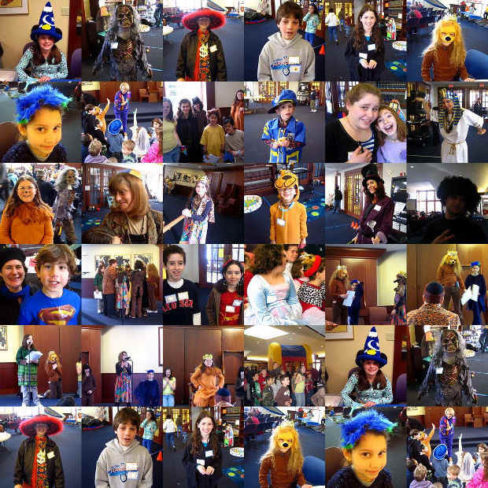

Slide 6
Deň pred sviatkom sa koná pôst – je to tzv. Esterin pôst, ktorá sa postila predtým, ako mala predstúpiť pred kráľa. Začína sa na úsvite a končí, keď vyjde prvá hviezda.
Purim nepripomína nejaký viditeľný zázrak, ale je to neviditeľná Božia ruka prítomná v ľudských dejinách, ktorá ich ochránila.
Tento sviatok sa dnes podobá fašiangom. V tento deň máme piť „ad lo jada“ až kým nerozozná medzi Mardochejom a Amanom.

Slide 7
Posolstvo spisu
Kniha Ester svedčí o ich vytrvalosti, ako aj o tom, že posledné slovo má vždy Boh.
Ani Ester ani Mardochej nevystupujú nepriateľský voči štátu, v ktorom žijú. Práve naopak, preukazujú mu svoje služby. Nepriateľom je Aman.
Praktizovaná viera môže často priviesť veriaceho ku konaniu, ktoré vzbudí v očiach tohto sveta nepriateľstvo. Zdôraznená vernosť Bohu v knihe je dobrým posolstvom aj pre kresťana. Kniha dáva povzbudzujúci príklad v postavách Ester a Mardocheja, že sa nemožno nikdy vzdať, ale vždy treba dúfať v Boha a očakávať jeho pomoc.
V knihe vystupuje do popredia dôležitosť modltiby a askézy.

